Slide 1
ホーエル『初等統計学』
第７章４節～５節 推定（２）
青山学院大学社会情報学部
「統計入門」第12回
寺尾 敦
青山学院大学社会情報学部
atsushi [at] si.aoyama.ac.jp
Twitter: @aterao

Slide 2

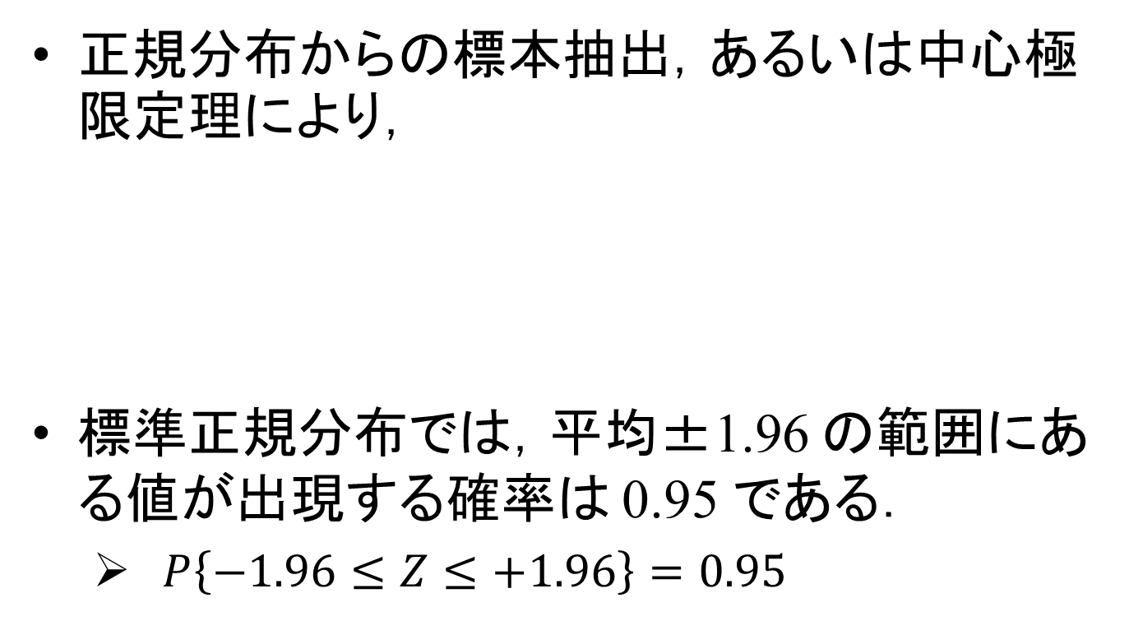
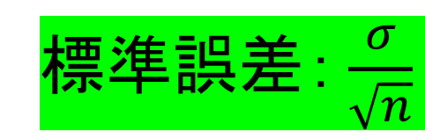
正規分布を利用した
母平均の区間推定
正規分布からの標本抽出，あるいは中心極限定理により，
標準正規分布では，平均±1.96 の範囲にある値が出現する確率は 0.95 である．
  $P\left\{−1.96≤Z≤+1.96\right\}=0.95$
$$\overline{X}\sim N\left(μ,{\frac{1}{n}σ}^{2}\right)$$
標準$誤差：\frac{σ}{\sqrt{n}}$

Slide 3
母平均 μ の上下それぞれに，1.96 × 標準誤差の幅の区間を構成すれば，標本平均がこの範囲に入る確率は0.95である．
  標本をとっては平均値を計算することを何度も繰り返す．100回の標本抽出で95回と期待できる．
標本平均の上下それぞれに，標準誤差の1.96倍の幅の区間を構成すれば，この区間が母平均を含んでいる確率は0.95である．
  100回の標本抽出で95回と期待できる．
  実際には，１度だけの標本抽出で区間推定を行う．

Slide 4


95%信頼区間，90%信頼区間
母集団標準偏差 σ が未知の場合
  標本の大きさが大きいとき（目安として，25以上），標本標準偏差 s で置き換える．σ≒s と考えられる．
  標本の大きさが小さいとき，母集団分布が正規分布であると考えられるなら，t 分布を用いる．
$$\overline{x}±1.96\frac{σ}{\sqrt{n}}$$
$$\overline{x}±1.64\frac{σ}{\sqrt{n}}$$

Slide 5

スチューデントの t 分布
スチューデントの t 統計量（Student’s t-statistic）：標本平均の標準化の公式において，σ を s にかえたもの．確率変数である．
スチューデントの t 分布（Student’s t distribution）： t 統計量の理論分布．正規分布に従う母集団から標本をとってt 値を計算することを何度も繰り返すことをイメージ．
$$t=\frac{\overline{x}−μ}{s}\sqrt{n}$$

Slide 6




標本平均の標本分布：
標本平均の標準化：
母集団分散が未知の場合，Z の「代用品」として，
$$\overline{X}\sim N\left(μ,{\frac{1}{n}σ}^{2}\right)$$
$$Z=\frac{\overline{X}−μ}{σ}\sqrt{n}$$
$$Z\sim N\left(0,1\right)$$
$$t=\frac{\overline{X}−μ}{s}\sqrt{n}$$
自由度 n-1 の t 分布に従う

Slide 7

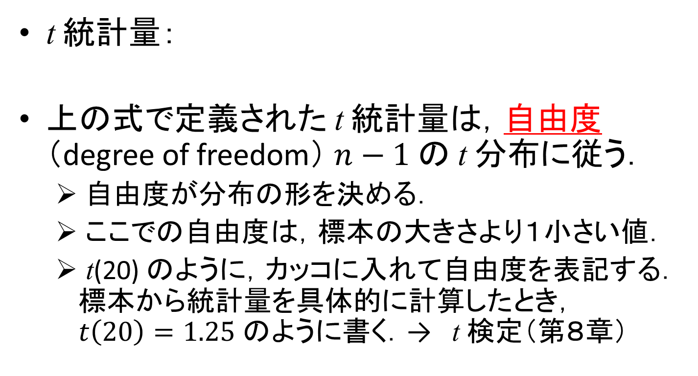
$$t=\frac{\overline{X}−μ}{s}\sqrt{n}$$
t 統計量：
上の式で定義された t 統計量は，自由度（degree of freedom） $n−1$ の t 分布に従う．
  自由度が分布の形を決める．
  ここでの自由度は，標本の大きさより１小さい値．
  t(20) のように，カッコに入れて自由度を表記する．標本から統計量を具体的に計算したとき，
  $t\left(20\right)=1.25$ のように書く．→ t 検定（第８章）

Slide 8
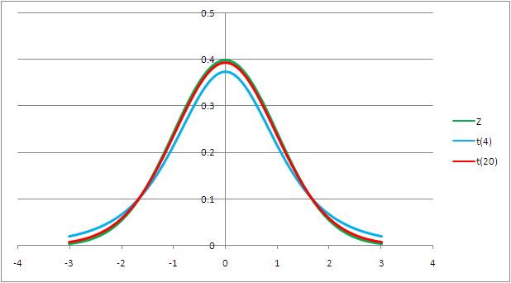
標準正規分布と t 分布
n が大きければ，σ≒s
なので，正規分布と
ほぼ重なる．
t 分布の形は自由度
（n-1）で決まる．
s に含まれる誤差のため，正規分布より少し裾が広い．

Slide 9
curve(dt(x, df = 3), from = -5, to = 5, lty = 2,
ylim = c(0, 0.5), col = "red",
xlab = "t or z", ylab = "確率密度")
curve(dt(x, df = 20), from = -5, to = 5, lty = 3,
col = "blue", add = TRUE)
curve(dnorm, from = -5, to = 5, lty = 1, add = TRUE)
legend("topleft", lty = c(2, 3, 1),
legend = c("t(3)", "t(20)", "z"),
col = c("red", "blue", "black")
)

Slide 10
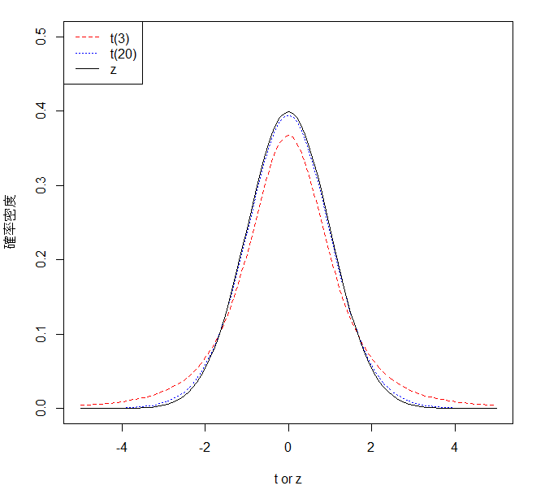

Slide 11
自由度
自由度の定義はいくつかあるが，理解することは少し難しい．
  例：自由に動ける変数の数
t 分布では，背後にχ²（カイ２乗）分布と呼ばれる分布がかくれており，このχ²分布の自由度が受け継がれている．
  もっと学習するには，例えば，『統計学入門』（東京大学出版会）p.198-203 ，永田靖『統計的方法のしくみ』（日科技連）第23章を参照のこと．

Slide 12
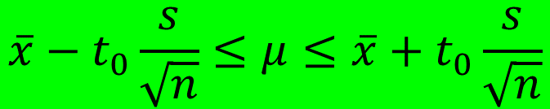
スチューデントの t 分布を利用した
母平均の区間推定
t 分布を利用した区間推定の公式は，大標本で正規分布を利用した場合とほとんど同じ．
  t₀ の値は自由度によって異なる．
  n =15 （自由度=14）で，95%信頼区間を構成する場合，t₀ = 2.145
$$\overline{x}−t_{0}\frac{s}{\sqrt{n}}≤μ≤\overline{x}+t_{0}\frac{s}{\sqrt{n}}$$

Slide 13
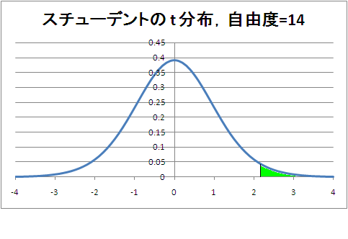
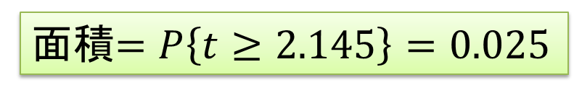
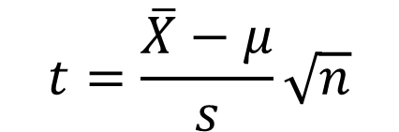
確率密度関数
面積$=P\left\{t≥2.145\right\}=0.025$
$$t=\frac{\overline{X}−μ}{s}\sqrt{n}$$
t 分布表の一部（テキスト p.296）
確率P 自由度ν | 0.10 | 0.05 | 0.025
1 | 3.078 | 6.314 | 12.706
・・・ | ・・・ | ・・・ | ・・・
14 | 1.345 | 1.761 | 2.145

Slide 14
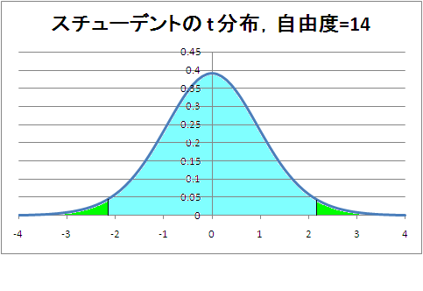
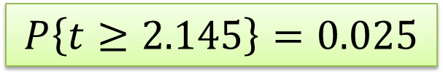
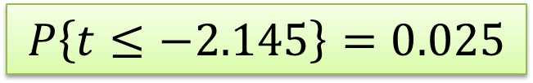
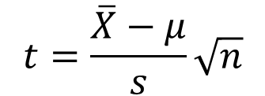
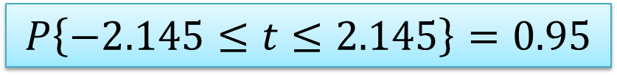
$$P\left\{t≥2.145\right\}=0.025$$
$$t=\frac{\overline{X}−μ}{s}\sqrt{n}$$
$$P\left\{t≤−2.145\right\}=0.025$$
$$P\left\{−2.145≤t≤2.145\right\}=0.95$$

Slide 15

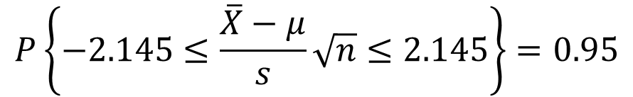
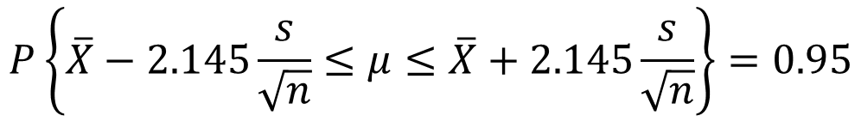
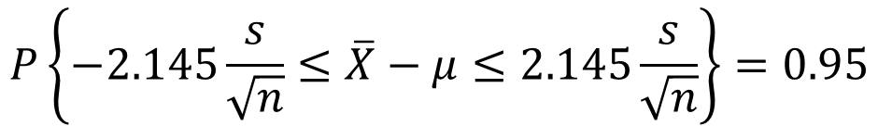
自由度14の t 分布を利用した
母平均の95%信頼区間
$$P\left\{−2.145≤t≤2.145\right\}=0.95$$
$$P\left\{−2.145≤\frac{\overline{X}−μ}{s}\sqrt{n}≤2.145\right\}=0.95$$
$$P\left\{−2.145\frac{s}{\sqrt{n}}≤\overline{X}−μ≤2.145\frac{s}{\sqrt{n}}\right\}=0.95$$
$$P\left\{\overline{X}−2.145\frac{s}{\sqrt{n}}≤μ≤\overline{X}+2.145\frac{s}{\sqrt{n}}\right\}=0.95$$

Slide 16
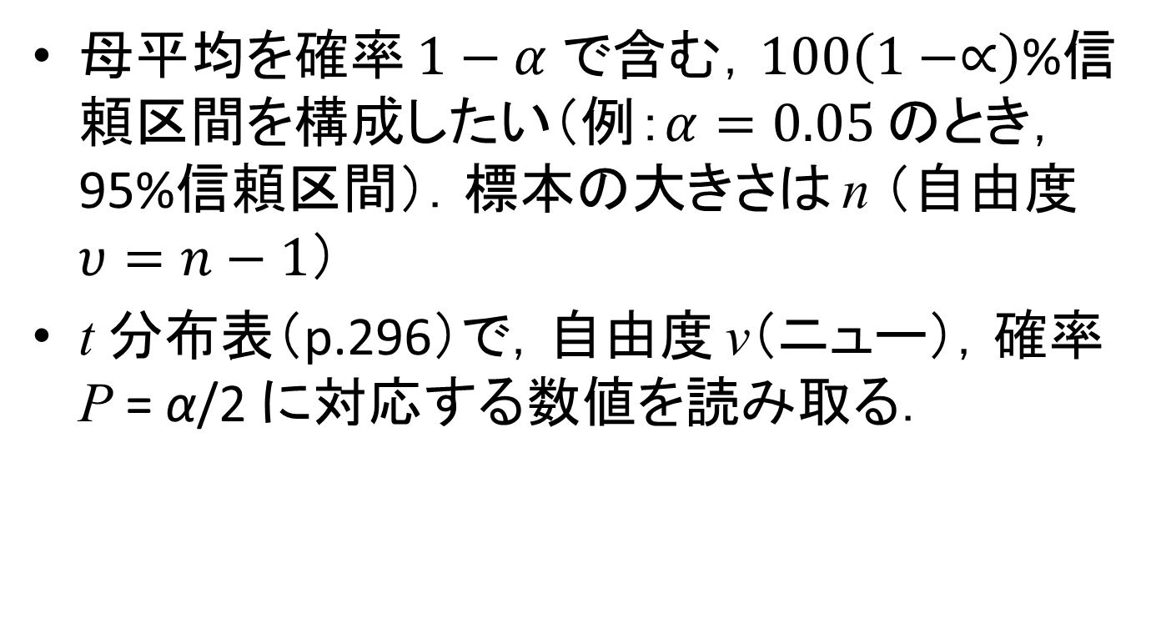
t 分布を利用した，母平均の
100(1-α)％信頼区間の構成方法
母平均を確率 $1−α$ で含む，$100\left(1−∝\right)$%信頼区間を構成したい（例：$α=0.05$ のとき，95%信頼区間）．標本の大きさは n （自由度 $υ=n−1$）
t 分布表（p.296）で，自由度 ν（ニュー），確率 P = α/2 に対応する数値を読み取る．

Slide 17
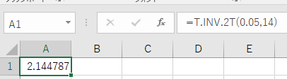
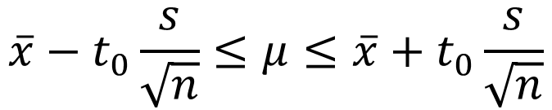
エクセルでは T.INV.2T(α, ν) と入力．
読み取った値を t₀ とすると，信頼区間は，
$$\overline{x}−t_{0}\frac{s}{\sqrt{n}}≤μ≤\overline{x}+t_{0}\frac{s}{\sqrt{n}}$$

Slide 18
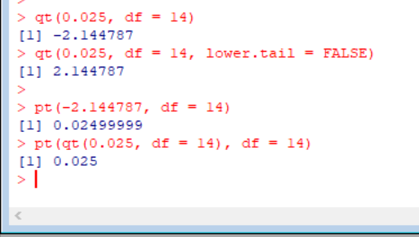
R での t 分布の関数は，他の分布と同様に，４種類ある．特に使用するのは qt 関数と pt 関数．

Slide 19
「スチューデント」とは？
ゴセット（William Sealy Gosset）のペンネーム．オックスフォード大学で数学と化学の学位を取得．
ギネスビール社は，新しい科学技術導入を目指し，化学を専攻した学生を採用．ゴセットはその１人（1899年採用）．
ギネス社は機密保持のため論文発表を禁止．
そのため，Student のペンネームを使用．
t 分布に関する論文 The probable error of the mean は，1908年，Biometrica 誌に発表された．参考：『統計学を拓いた異才たち』（日本経済新聞社）

Slide 20

割合 p の推定
２項分布の正規近似（第５章，第６章）
n 回のベルヌーイ試行での成功回数 X
n が大きいとき，X は，平均 np，分散 npq の正規分布に従う．
n が大きいとき， X /n は，平均 p，分散 pq/n の正規分布に従う．
$$X=X_{1}+X_{2}+⋯+X_{n}$$

Slide 21

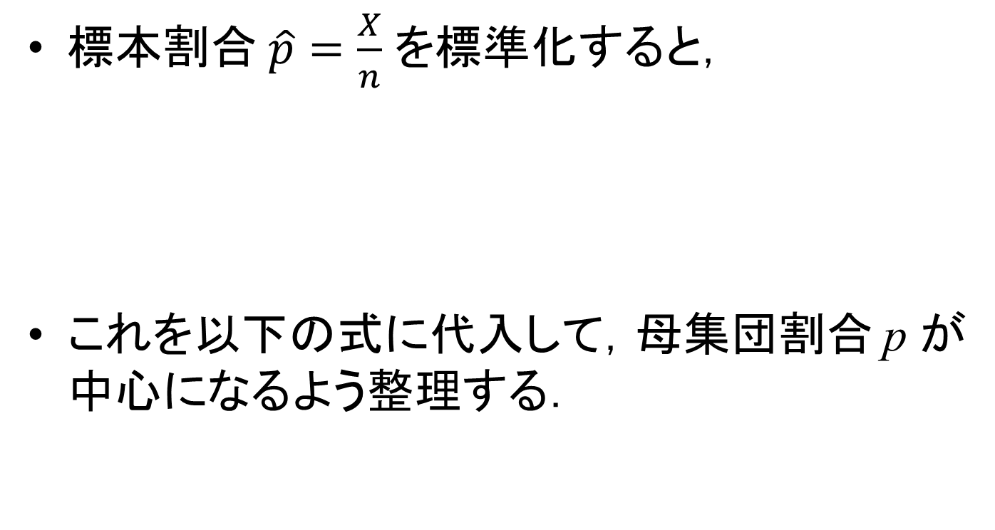
標本割合 $\hat{p}=\frac{X}{n}$ を標準化すると，
これを以下の式に代入して，母集団割合 p が中心になるよう整理する．
$$Z=\frac{\hat{p}−p}{\sqrt{\frac{pq}{n}}}$$
$$P\left\{−1.96≤Z≤1.96\right\}=0.95$$

Slide 22
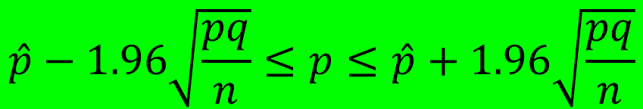
母集団での割合 p の95 %信頼区間
標本分布の標準偏差の中にある未知母数 p はどうするのか？
  標本割合 X/n でおきかえ（大標本法）
  母数 p を使わずにすむ方法もある（章末問題23）
$$\hat{p}−1.96\sqrt{\frac{pq}{n}}≤p≤\hat{p}+1.96\sqrt{\frac{pq}{n}}$$

Slide 23

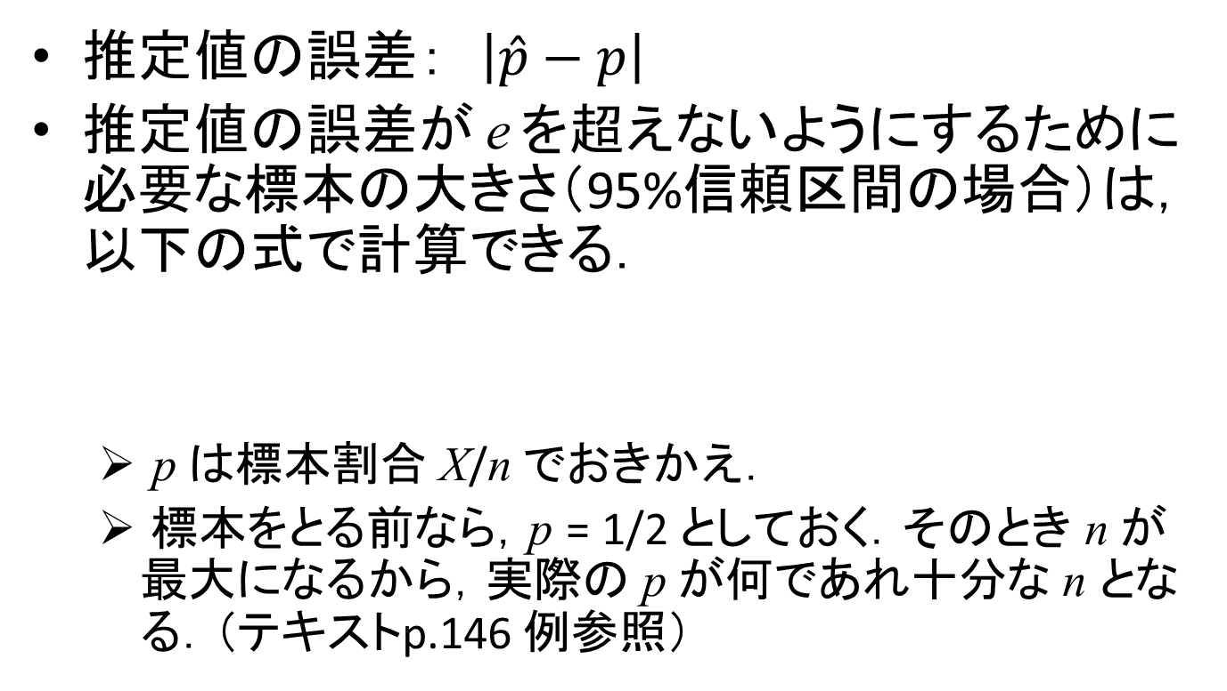
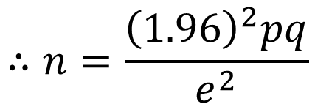
標本の大きさの決定
推定値の誤差： $\left|\hat{p}−p\right|$
推定値の誤差が e を超えないようにするために必要な標本の大きさ（95%信頼区間の場合）は，以下の式で計算できる．
  p は標本割合 X/n でおきかえ．
  標本をとる前なら，p = 1/2 としておく．そのとき n が最大になるから，実際の p が何であれ十分な n となる．（テキストp.146 例参照）
$$1.96\sqrt{\frac{pq}{n}}=e$$
$$∴n=\frac{{\left(1.96\right)}^{2}pq}{e^{2}}$$

